Slide 2
8 TENDENCIAS
DEL ECOMMERCE
PARA EL 2020
Juan Pablo Suarez
Performance Marketing Director
KontentRoom.com

Slide 3
PENETRACIÓN DE INTERNET DEL 70%
70%
Mobile
59%
Laptop
Fuente: AMVO / eRetail Day

Slide 5
8 TENDENCIAS DEL ECOMMERCE PARA EL 2020

Slide 6
TENDENCIA #1
AUGE DE OPCIONES EN ECOMMERCE

Slide 7
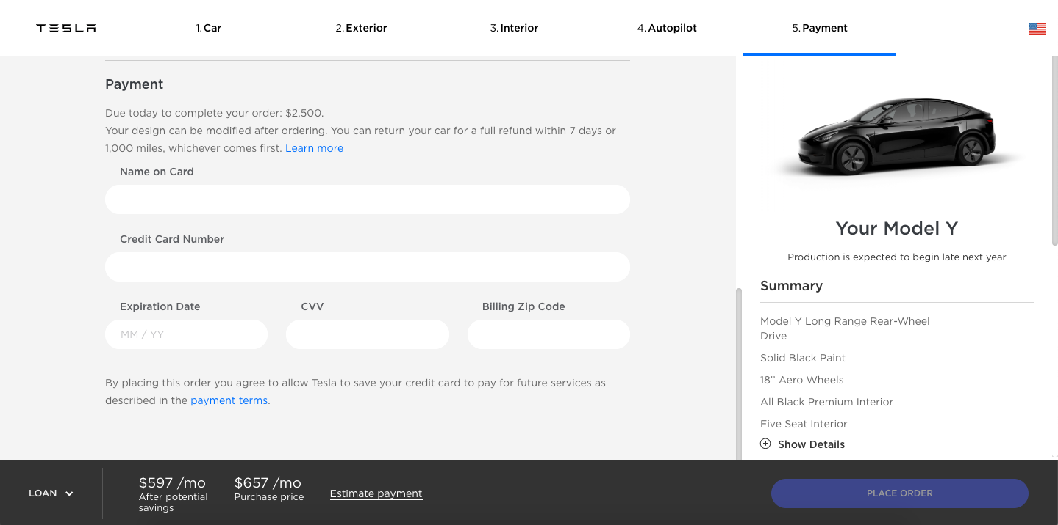

Slide 8
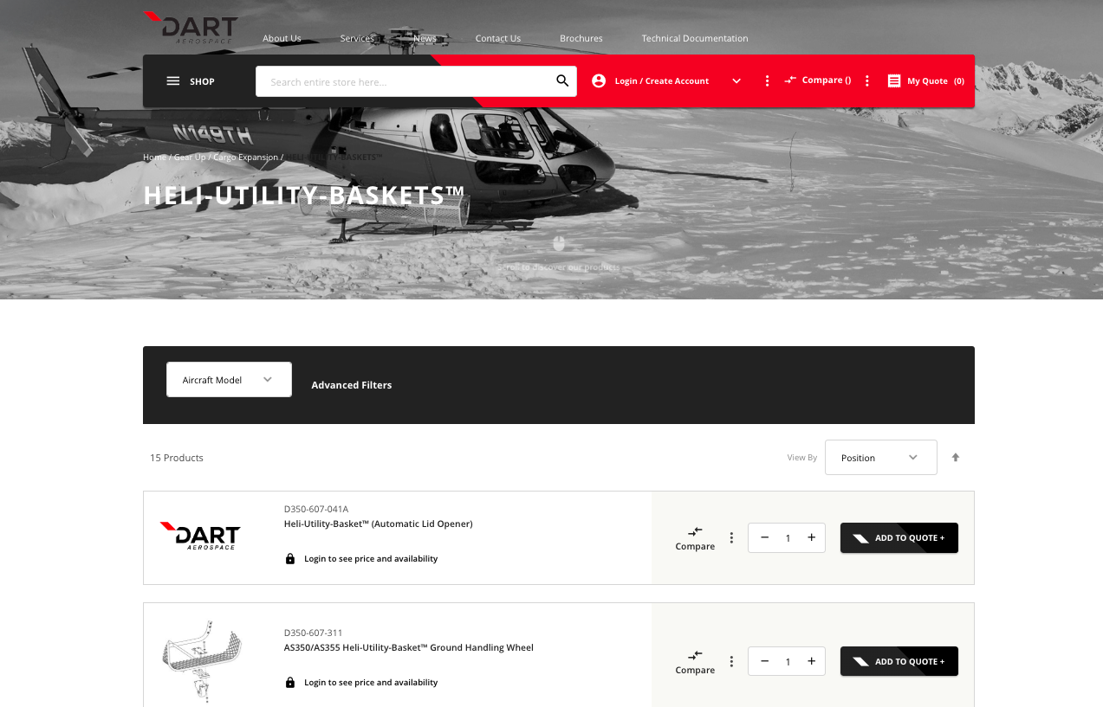

Slide 9
TENDENCIA #2
COMPRADOR TRANSVERSAL

Slide 10
OMNICANALIDAD
Personalización

Slide 11
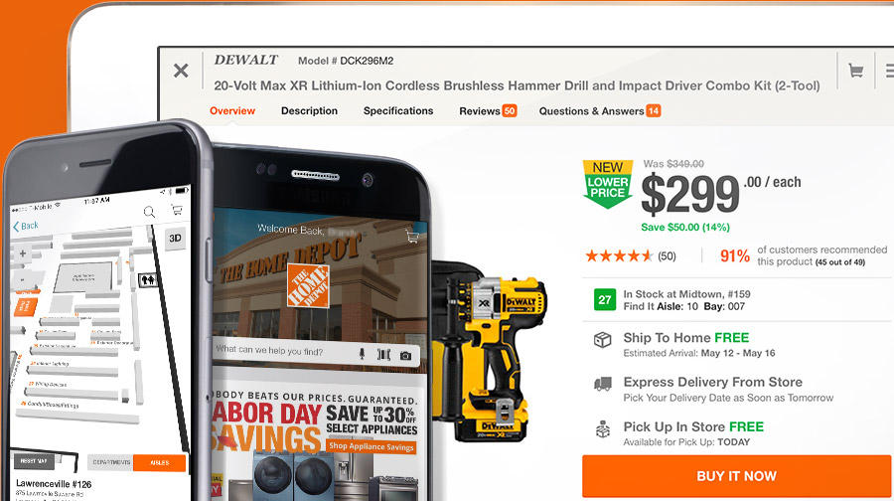

Slide 12
TENDENCIA #3
EXPERIENCIA DEL COMPRADOR

Slide 13
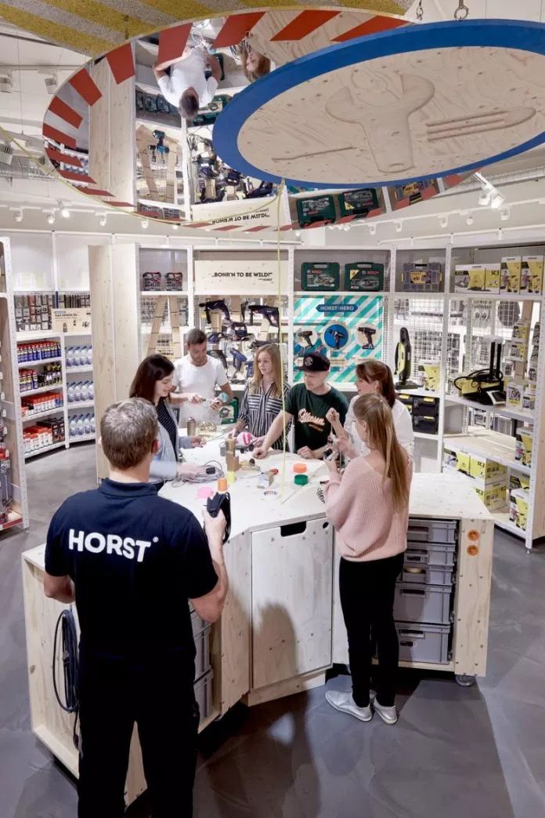
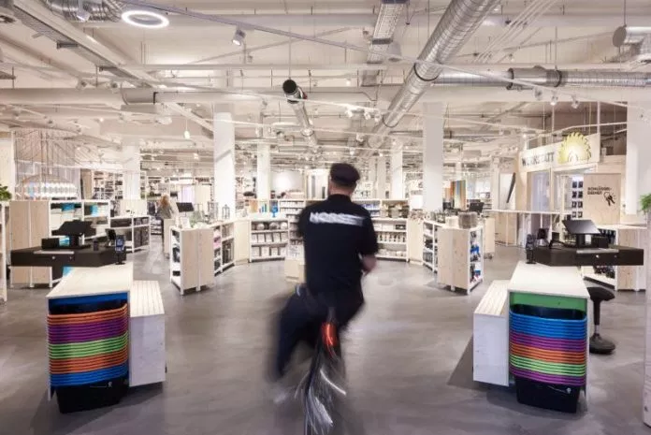
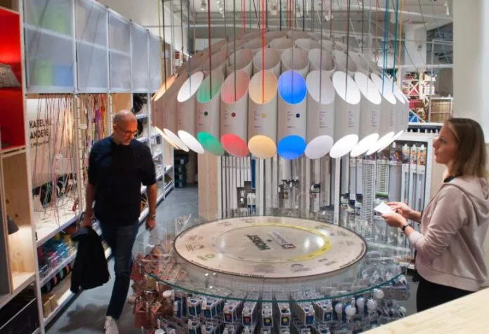
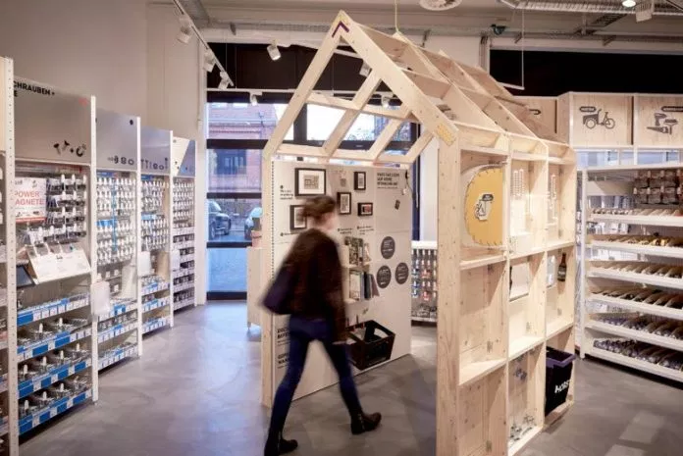
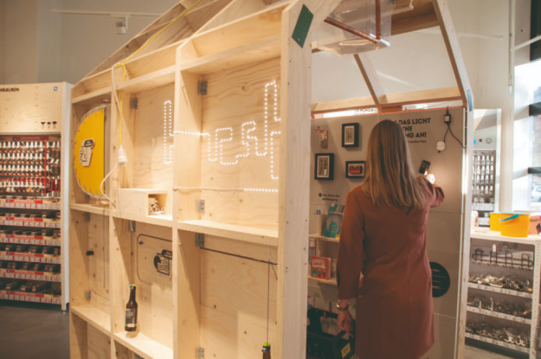
WEBROOMING VS. SHOWROOMING

Slide 15
TENDENCIA #4
BODEGAS INTELIGENTES

Slide 16
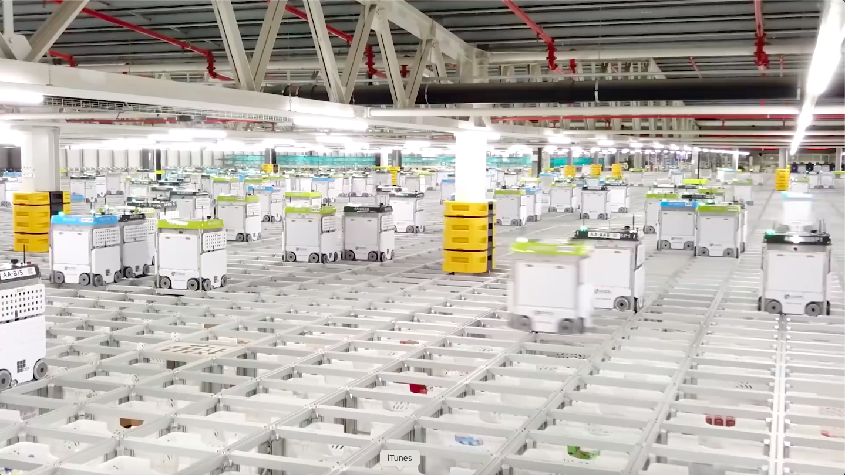
ALMACENAMIENTO E INVENTARIO

Slide 18
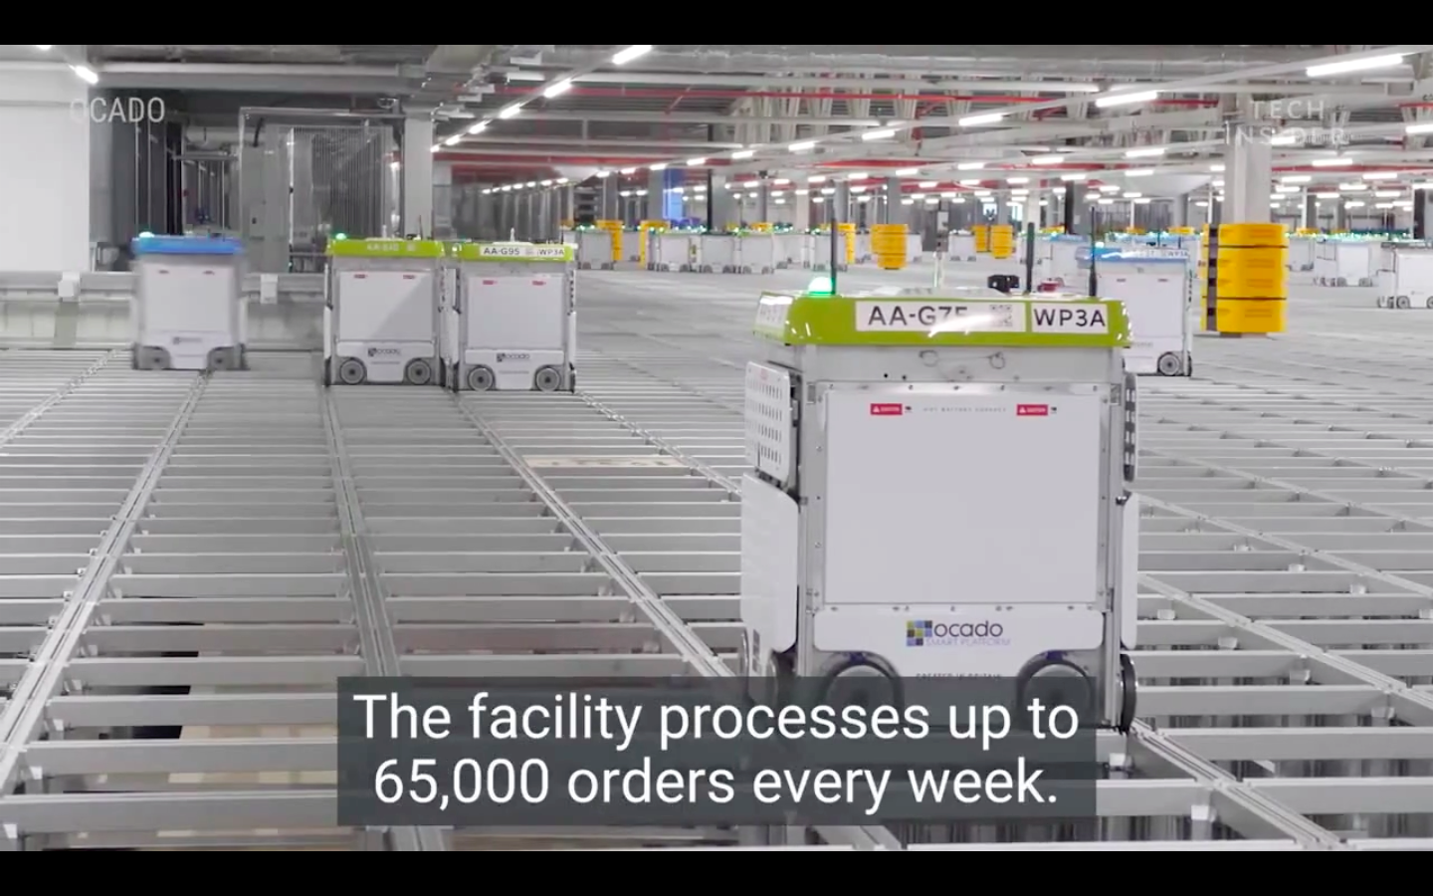

Slide 19
TENDENCIA #5
CHECKOUT PERSONALIZADO

Slide 20
PASARELAS DE PAGO

Slide 21
TENDENCIA #6
ENTREGAS ÁGILES

Slide 22
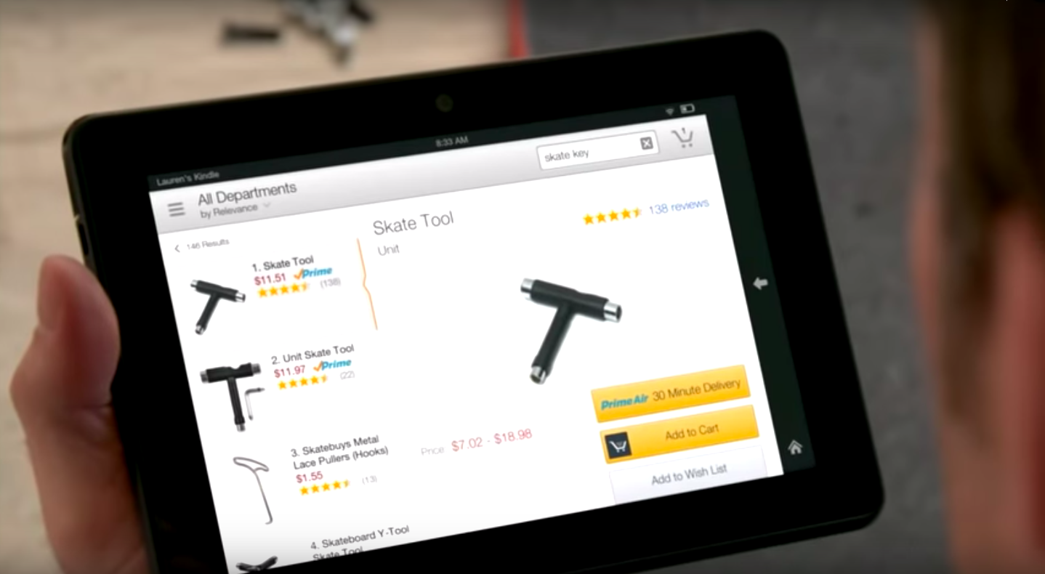

Slide 24
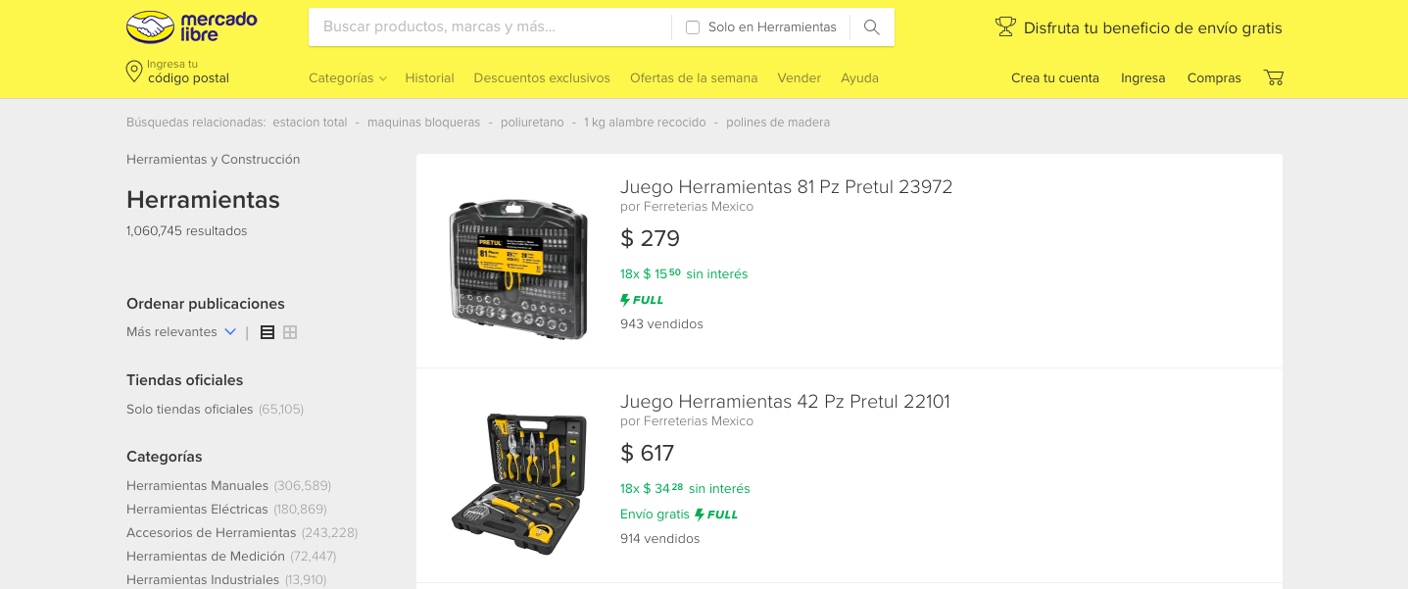
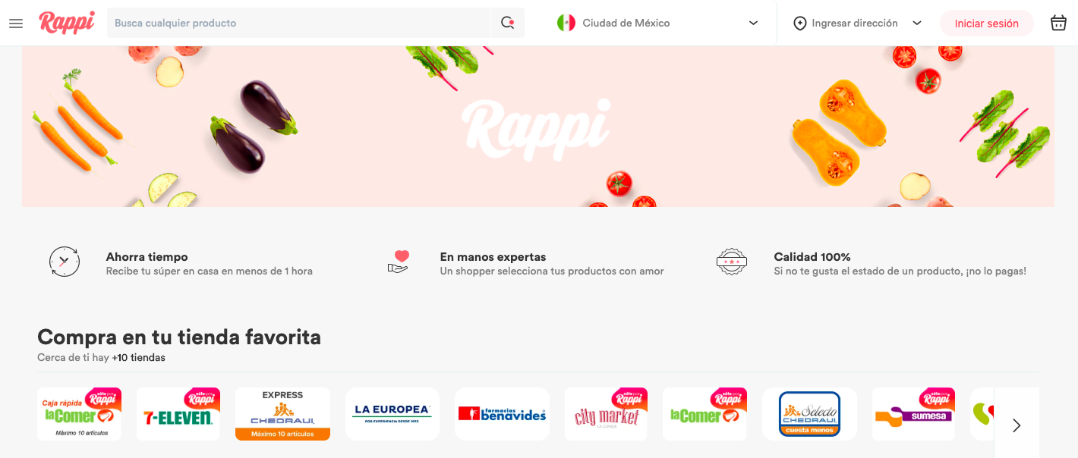
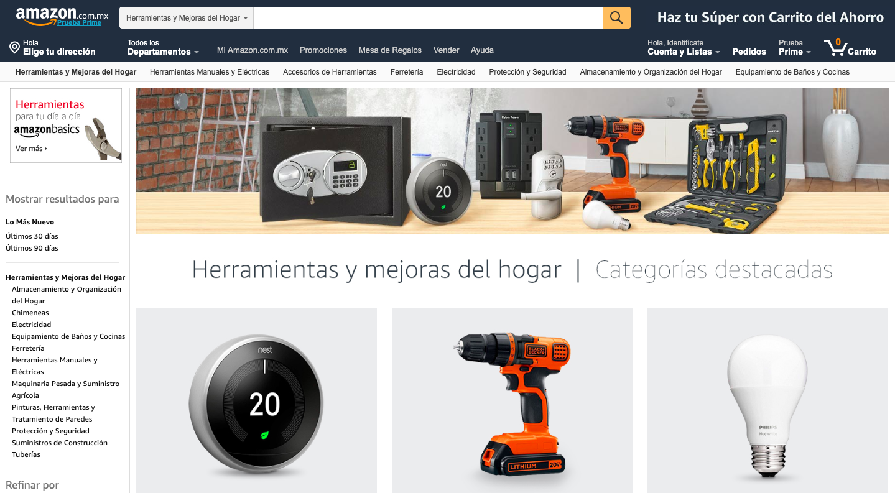
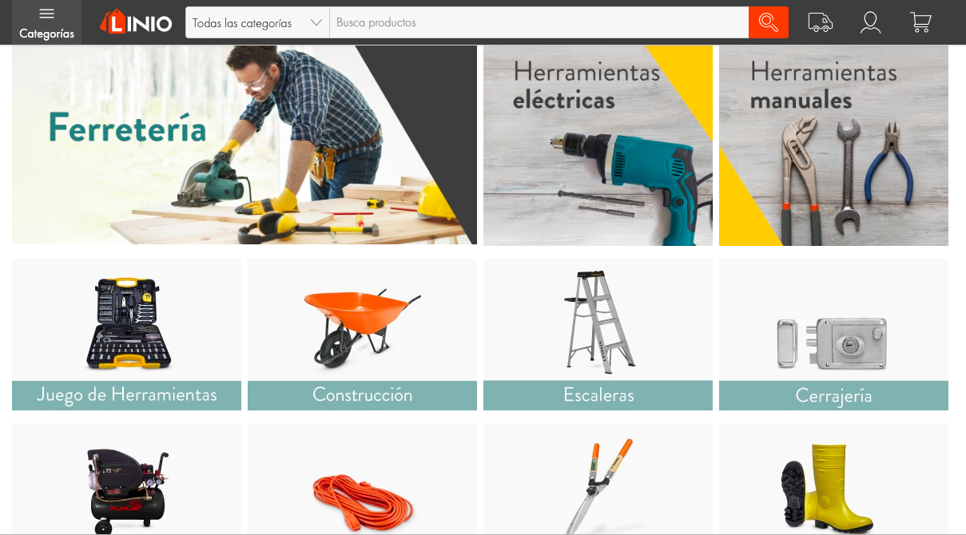
MARKET PLACES

Slide 25
TENDENCIA #7
TECNOLOGÍA PARA TODOS

Slide 26
REALIDAD VIRTUAL

Slide 27
Realidad virtual

Slide 28
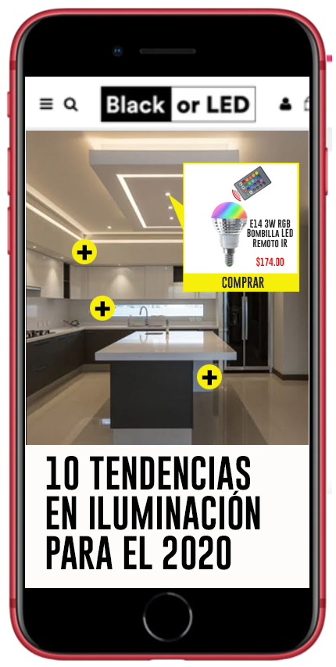
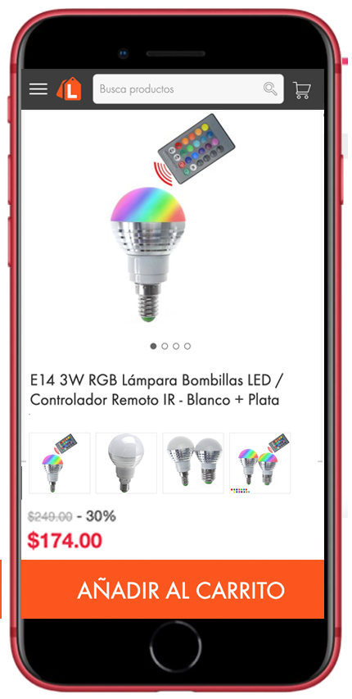
SHOPPABLE CONTENT

Slide 29
TENDENCIA #8
ENRIQUECIMIENTO DE DATOS

Slide 30
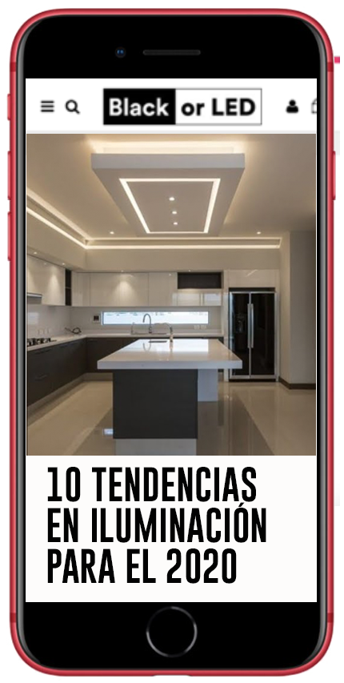
CONOCER AL COMPRADOR

Slide 32
LAS 8 TENDENCIAS
Auge de opciones en eCommerce
Comprador transversal
Experiencia del comprador
Bodegas inteligentes
Checkout personalizado
Entregas agiles
Tecnologia para todos
Enriquecimiento de datos

Slide 33
SI NO TE TRANSFORMAS A DIGITAL, TRANQUILO. LO DIGITAL TE VA A TRANSFORMAR.

Slide 34
¡GRACIAS!

